Slide 1





Slide 2


Slide 3
Revisitando
Jorge Humberto

Slide 4


Não querendo
fugir
nem subtrair
tudo o que fui
apenas digo
que está comigo
o que serei.

Slide 6

Portas fechadas
(assombro
ou desassombro
de mim mesmo)
trazem-me assim
ciente de mim
àquilo que sei.

Slide 8

Não nego o passado
apesar de excluir
o verbo porvir,
a certa altura
de minha vida,
então indevida
que bem notei.

Slide 10

Quem não errou
é de façanha
tamanha
nado morto
que nada fez
nem desfez
e assim deixei.

Slide 12

Que me castiguem
corpo em sangue -
ser enxague
se vos enaltecer,
mas não digam
que olvidam
tudo porque lutei.

Slide 14


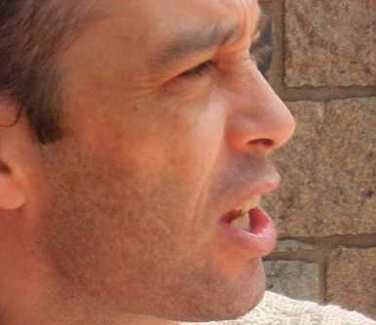
Imagens:Internet e Acervo Pessoal
Texto: Jorge Humberto
Música:Scarborough Fai (Instrumental)
http://www.sergrasan.com.br/cleoslides
Canal no Youtube:
http://www.youtube.com/c/CleoniceMenegattGoelzer
Criação, Formatação e Edição:
Cléo Menegatt
cmenegatt2016@gmail.com

